Slide 1
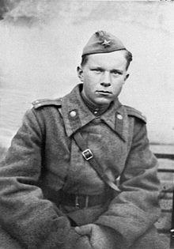
Васі́ль Уладзі́міравіч Бы́каў

Slide 2
Біяграфія
Нарадзіўся ў вёсцы Бычкі Ўшацкага раёну Віцебскай вобласьці. Вучыўся на скульптурным аддзяленьні Віцебскай мастацкай навучальні. Скончыў экстэрнам Кубліцкую сярэднюю школу.
Калі Нямеччына напала на СССР у 1941 годзе, ён знаходзіўся ва Ўкраіне. Спачатку сямнаццацігадовы Быкаў капаў т раншэі, пасьля пайшоў добраахвотнікам у Чырвоную Армію. Быў двойчы паранены. Пасля дэмабілізацыі ў 1947 годзе працаваў мастаком у гарадзенскіх мастацкіх майстэрнях, стыльрэдактарам абласной газэты «Гродзенская праўда». У 1956—1972гадах — літсупрацоўнік, затым літкансультант газэты «Гродзенская праўда», у 1972—1978 гадах — сакратар Гарадзенскага абласнога аддзяленьня СП БССР. У 1974 годзе Васіль Быкаў узнагароджаны Дзяржаўнай прэміяй СССР за аповесьці «Абэліск» і «Дажыць да сьвітаньня».

Slide 3
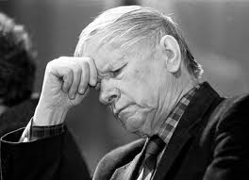
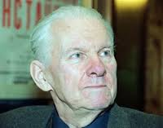

Slide 4
У 1978 годзе пераехаў у Менск. Некалькі разоў абіраўся дэпутатам Вярхоўнага Савету БССР. У 1990 годзе абраны прэзыдэнтам Згуртаваньня беларусаў сьвету «Бацькаўшчына». Ганаровы грамадзянін Ушацкага раёну Віцебскай вобласьці. Сябра СП СССР з 1959 году. З 1980 году — народны пісьменьнік БССР. У 1993падпісаў «Ліст 42-х» Барысу Ельцыну.

Slide 5
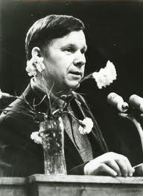

Slide 6
Па-за межамі Беларусі Быкаў, бадай, найбольш вядомы беларускі аўтар. Яшчэ за савецкім часам яго творы былі перакладзеныя на розныя мовы, прычым большасьць перакладаў на расейскую мову была зробленая самім пісьменьнікам.
Нападкі на Васіля Быкава, якія пачаліся на радзіме ў сярэдзіне 1990-х гадоў, і стан здароўя сталі прычынай выезду за мяжу. На працягу некалькіх гадоў Васіль Быкаў жыў спачатку ў Фінляндыі, затым у Нямеччыне і Чэхіі. У Чэхіі перанёс апэрацыю, і вярнуўся на Бацькаўшчыну толькі за месяц да сьмерці. Памёр пісьменьнік 22 чэрвеня 2003 году. Пахаваны на Ўсходніх могілках Менску.

Slide 7
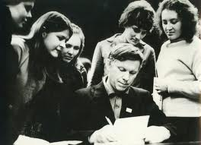

Slide 8
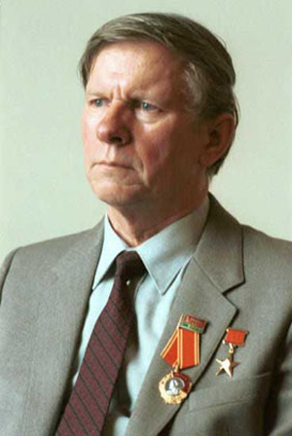

Slide 9
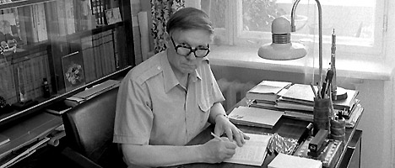

Slide 10
Узнагароды Васіля Быкава
Залатая Зорка Героя Сацыялістычнай працы
Ордэн Айчыннай вайны І ступені
Народны пісьменнік Беларусі
Ленінская прэмія за аповесць “Знак бяды”
Дзяржаўная прэмія Беларусі імя Я.Коласа за аповесці “Воўчая зграя”, “Яго батальён”
Прэстыжная расейская прэмія “Трыумф

